Slide 1

Wykresy MS EXCEL
Kamil Bortko

Slide 2
Wykresy w Excelu – jak je zrobić?
Jedną z najczęściej wykorzystywanych funkcji Excela jest możliwość tworzenia wykresów z wprowadzonych danych. Dobrze dobrany wykres sprawia, że nawet najbardziej skomplikowane informacje będą przejrzyste i łatwe w odbiorze. Dziś ciężko sobie wyobrazić dobrą prezentację biznesową czy pracę naukową bez przynajmniej jednego wykresu…

Slide 3
Jeśli dopiero zaczynasz swoją przygodę z arkuszem kalkulacyjnym w MS EXCEL, to od razu uspokajam, że wstawianie wykresów jest proste i przyjemne 🙂

Slide 4
Jak zrobić wykres w Excelu?
Tworzenie wykresów to funkcja, która jest wbudowana w arkusz kalkulacyjny Excela oraz w zintegrowane z nim programy MS Office (np. Word i PowerPoint). Tworząc nasz graf, musimy zdecydować się na jego rodzaj. Najczęściej używane to:
wykres kołowy
wykres kolumnowy
wykres liniowy
wykres słupkowy
wykres warstwowy

Slide 5
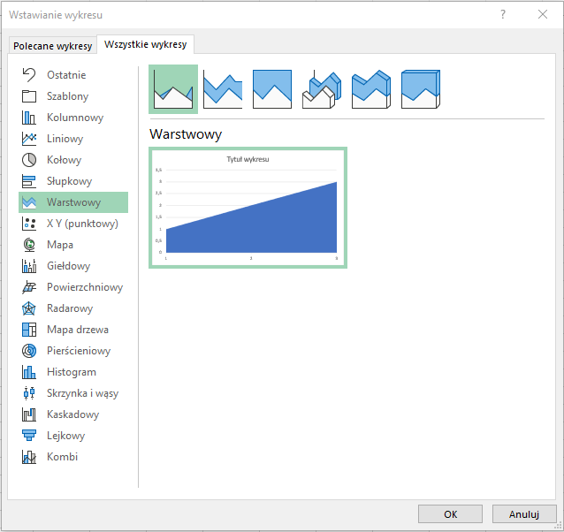
Do wyboru mamy również kilka innych typów wykresów, które możemy wykorzystać. Można je zobaczyć na bocznym zrzucie ekranu:

Slide 6
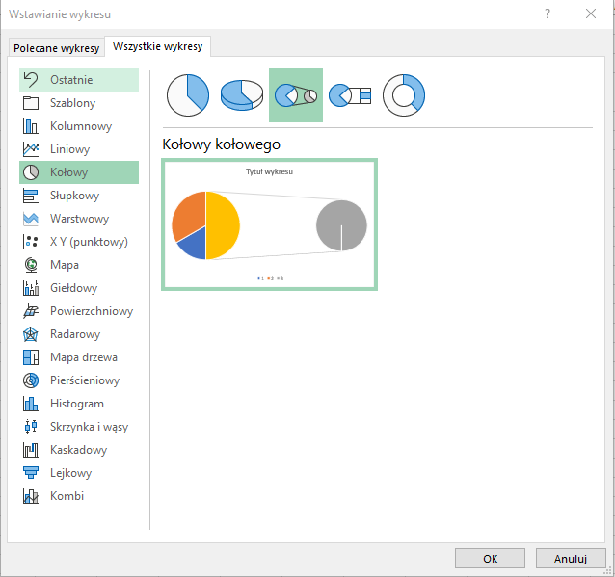
Każdy z wykresów może zostać zaprezentowany w różnych wersjach, na przykład wykres kołowy może być w 2D, 3D, jako wykres kołowy kołowego lub w postaci pierścienia.

Slide 7
Tworzenie wykresów krok po kroku
Tworzenie wykresu należy zacząć od wprowadzenia do arkusza danych, które następnie należy zaznaczyć. Komórki, które nie są położone obok siebie, możemy zaznaczyć, trzymając przycisk CTRL i wybierać je lewym przyciskiem myszy. Jeśli chcemy wybrać cały wiersz lub kolumnę, możemy zaznaczyć odpowiedni nagłówek, co automatycznie zaznaczy wszystkie pola.

Slide 8
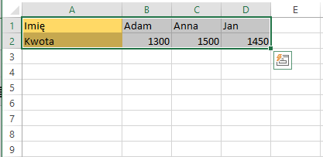
Obok przykład dla prostej tabelki z danymi. W przypadku bardziej skomplikowanych zbiorów danych należy albo je „obrobić” (np. zsumować) i/lub wrzucić do osobnej tabelki, albo użyć tabeli przestawnej i wykresu do tabeli przestawnej.

Slide 9
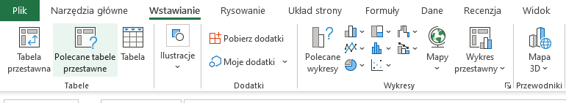
Gdy mamy już zaznaczone interesujące nas dane w Excelu, musimy wybrać typ wykresu, który chcemy wykorzystać. Excel może doradzić nam jaki wykres będzie odpowiedni dla naszych danych. Wystarczy na pasku „Wstawianie” wybrać opcję „Polecane wykresy”.

Slide 10
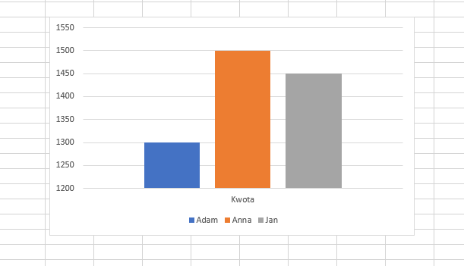
Gdy już wybierzemy typ wykresu, wystarczy, że klikniemy go lewym przyciskiem myszy (jeśli skorzystaliśmy z opcji „Polecane wykresy” wybór potwierdzimy za pomocą przycisku „OK”). Stworzony wykres będzie się prezentował w następujący sposób:

Slide 11
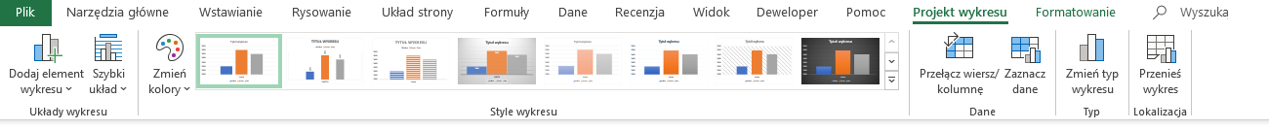
Jak wzbogacić wykres w Excelu?
Gdy stworzymy nasz wykres, warto rozbudować go o elementy, które poprawią jego czytelność. By to zrobić, wystarczy wybrać nasz wykres lewym przyciskiem myszy, a następnie wybrać opcję „Projekt wykresu” na wstążce programu.

Slide 12
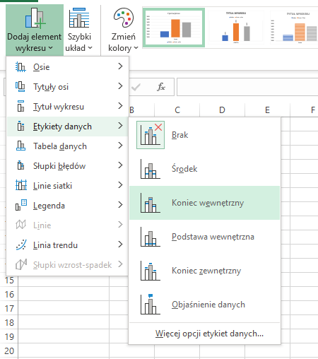
Przyjmijmy, że chcemy dodać do wykresu etykiety danych. By to zrobić, wystarczy wybrać na pasku „Dodaj element wykresu”, a następnie opcję „Etykiety danych”. Tam będziemy mieć kilka różnych możliwości i tak, jak w przypadku wykresów, możemy zobaczyć, jak będzie to wyglądać bez wybierania konkretnej opcji.

Slide 13
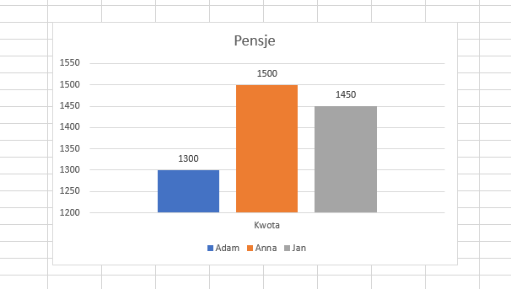
Warto również dodać tytuł wykresu, który będzie mówił, co jest na nim zaprezentowane. By to zrobić, postępujemy podobnie jak w przypadku etykiet danych. Tym razem jednak wybieramy opcję „Tytuł wykresu”. Gdy wybierzemy jedną z możliwości, klikamy na tytuł, który pojawił się na wykresie i go modyfikujemy. Gdy to zrobimy, nasz wykres powinien prezentować się w następujący sposób:

